Slide 1


Slide 2


Slide 3
Первое задание ОГЭ по русскому языку — сжатое изложение.
Сжатое изложение — это краткий пересказ основного содержания текста, в котором нужно сохранить всё самое важное, опуская подробности. Основная задача сжатого изложения — краткое описание представленных в тексте фактов, идей и проблем собственными, самостоятельно подобранными речевыми средствами.

Slide 4
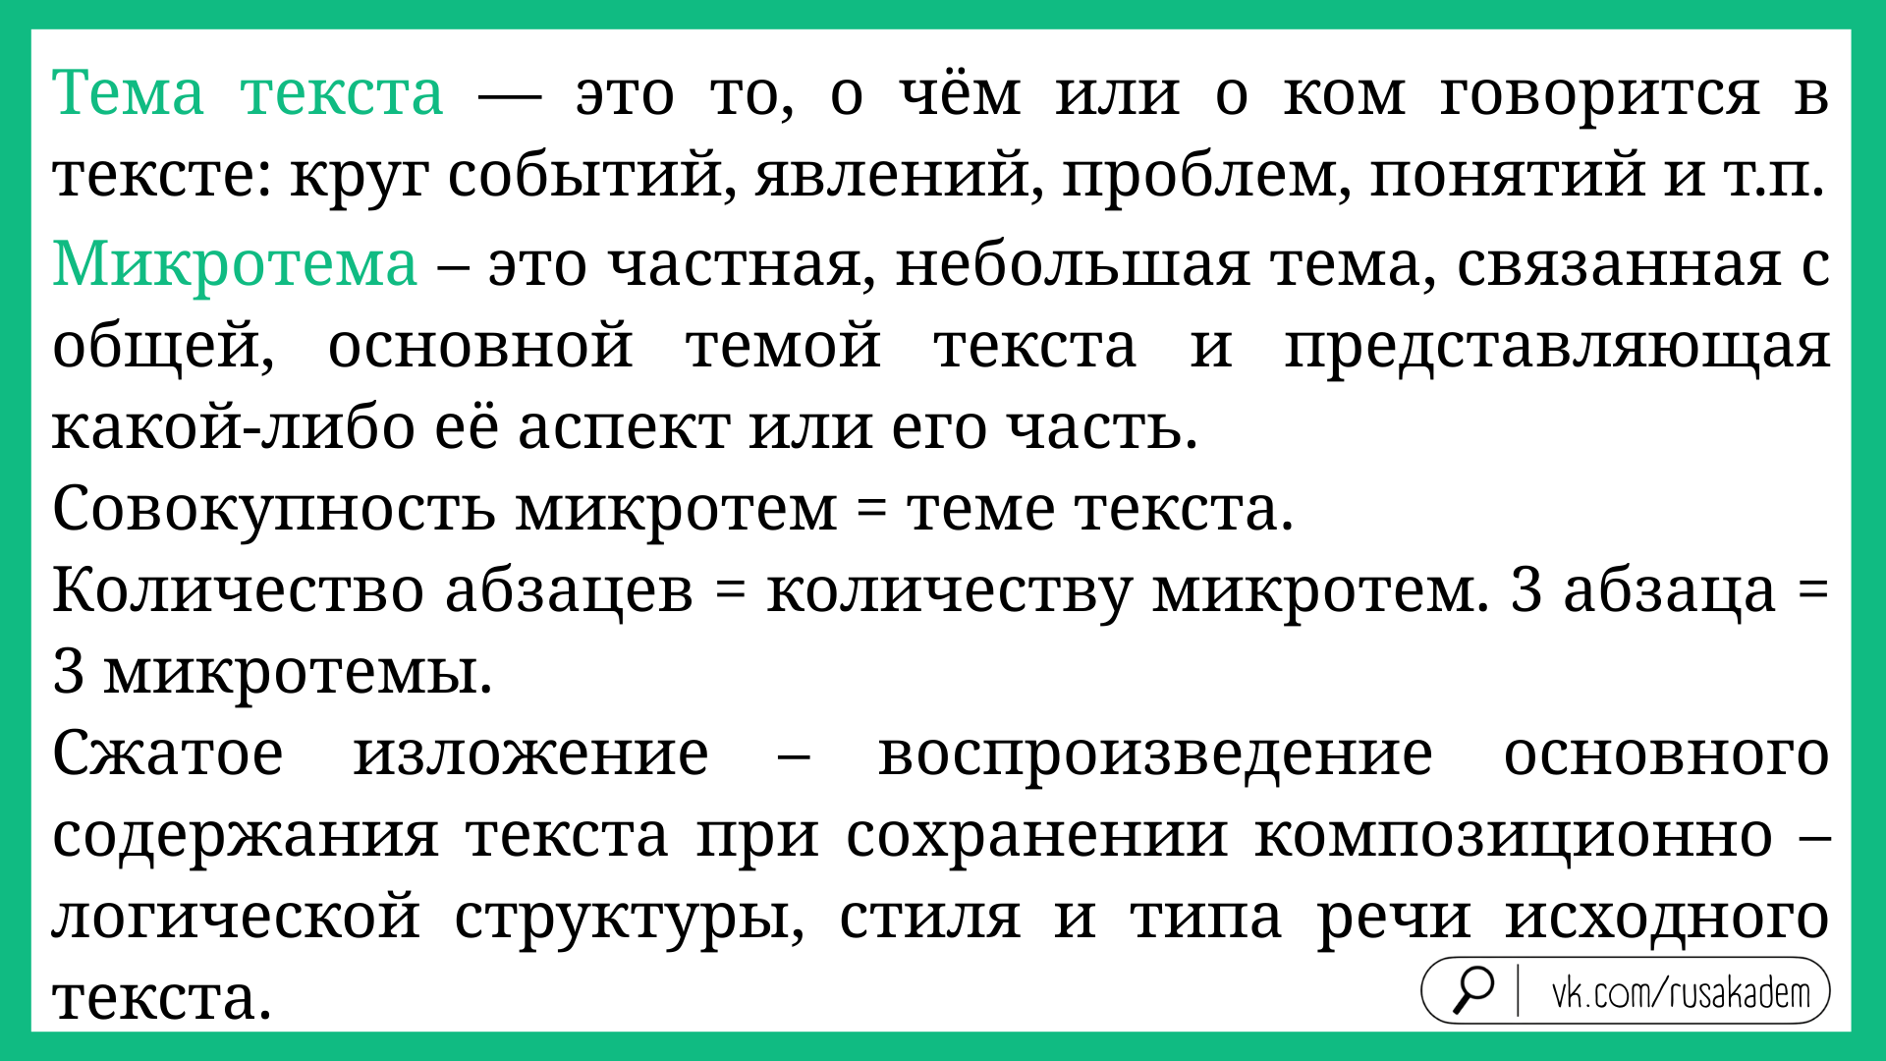

Slide 5


Slide 6
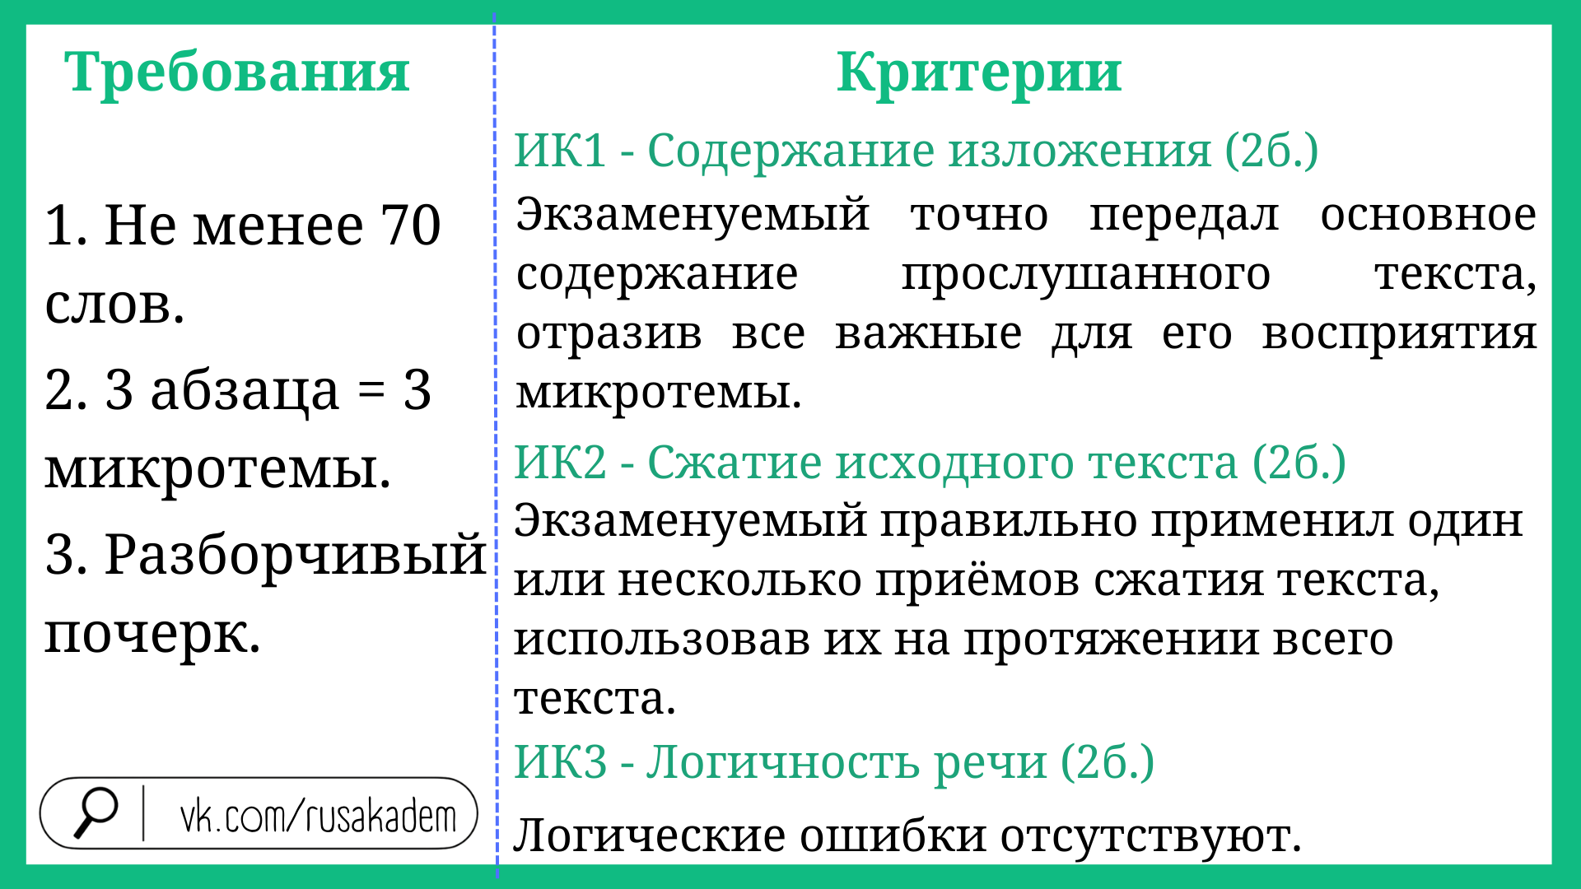

Slide 7



Этапы работы над сжатым изложением
_____Первое прослушивание. Сразу делайте записи, сокращайте слова, оставляйте большие поля и интервалы между строками.
_____Перерыв. Допишите сокращенные слова, запишите то, что запомнили, но не успели написать во время прослушивания, перечитайте черновик, определите тему текста.
_____Второе прослушивание. Запишите то, что не успели написать во время первого прослушивания.

Slide 8






_____Сборка текста. Соедините записи, проверьте микротемы. Абзацы должны быть связаны и вместе составлять логичный текст.
_____Сжатие. При необходимости сократите написанное. Важно: в изложении должно быть не менее 70 слов. Уберите лишнее, сохранив три микротемы.
_____Композиция. Оформите 3 абзаца (одна микротема — один абзац).
_____Проверка. Уточните написание слов в орфографическом словаре, расставьте знаки препинания.
_____Чистовик. Перепишите текст (или отложите его и проверьте позже свежим взглядом).
vk.com/rusakadem

Slide 9
Определите границы абзацев в тексте
Мне повезло с учителями: на пути оказались хорошие, высокой души люди. Настоящие педагоги, сумевшие разглядеть в малообразованном, плохо воспитанном, подчас просто грубом мальчишке какие-то способности. Но мне думается, что если бы этого не случилось, то все равно я бы продолжал преодолевать все трудности учения. Воля, как и всё остальное, требует закалки и постоянных упражнений. То, что казалось трудным вчера, становится лёгким сегодня, если не уступать минутной слабости, а бороться с собой шаг за шагом. Тренировка стойкости и воли проходит незаметно. Когда учишься ездить на машине, трудно справляться с её управлением и следить за дорогой, знаками, пешеходами. И вдруг перестаешь замечать свои действия, машина становится послушной и не требующей напряжённого внимания. Так и с трудностями в жизни. Привычка к их преодолению приходит незаметно, учиться становится легко, только нельзя распускаться и жалеть себя. Товарищи будут с уважением называть справляющегося с трудностями человека собранным, волевым, мужественным, а он будет удивляться: что такого особенного в нём нашли? И если вы действительно стремитесь к знаниям, то не поддавайтесь слабости, никогда не отказывайтесь от своего решения учиться. Дорогу осиливает и ослабевший человек, пока он идёт. Если он упадёт, ему будет трудно подняться, намного труднее, чем продолжать идти!

Slide 10
абзацМне повезло с учителями: на пути оказались хорошие, высокой души люди. Настоящие педагоги, сумевшие разглядеть в малообразованном, плохо воспитанном, подчас просто грубом мальчишке какие-то способности. Но мне думается, что если бы этого не случилось, то все равно я бы продолжал преодолевать все трудности учения. Воля, как и всё остальное, требует закалки и постоянных упражнений. То, что казалось трудным вчера, становится лёгким сегодня, если не уступать минутной слабости, а бороться с собой шаг за шагом.
абзацТренировка стойкости и воли проходит незаметно. Когда учишься ездить на машине, трудно справляться с её управлением и следить за дорогой, знаками, пешеходами. И вдруг перестаешь замечать свои действия, машина становится послушной и не требующей напряжённого внимания. Так и с трудностями в жизни. Привычка к их преодолению приходит незаметно, учиться становится легко, только нельзя распускаться и жалеть себя. Товарищи будут с уважением называть справляющегося с трудностями человека собранным, волевым, мужественным, а он будет удивляться: что такого особенного в нём нашли?
абзацИ если вы действительно стремитесь к знаниям, то не поддавайтесь слабости, никогда не отказывайтесь от своего решения учиться. Дорогу осиливает и ослабевший человек, пока он идёт. Если он упадёт, ему будет трудно подняться, намного труднее, чем продолжать идти!

Slide 11
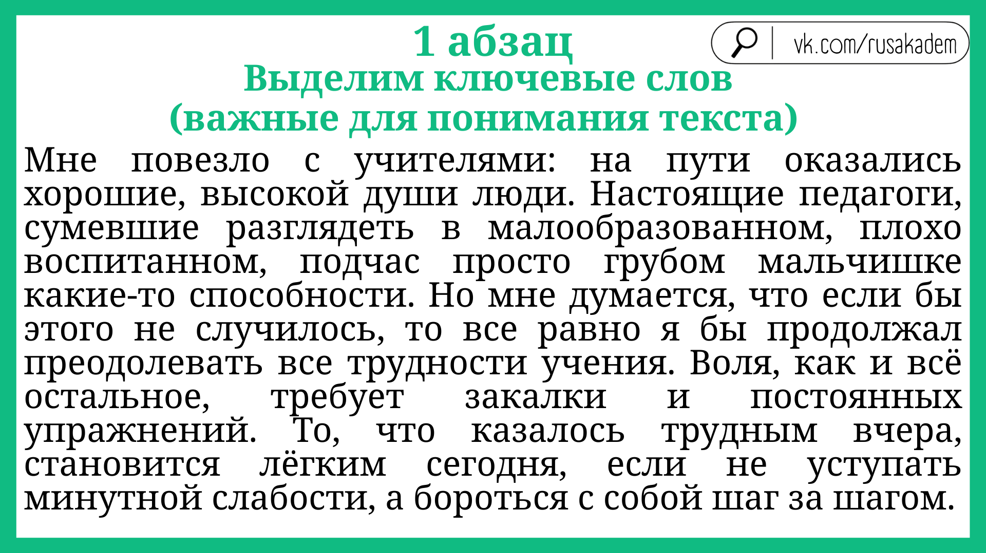

Slide 12
1 абзац
vk.com/rusakadem
Выделим ключевые слов
(важные для понимания текста)
Мне повезло с учителями: на пути оказались хорошие, высокой души люди. Настоящие педагоги, сумевшие разглядеть в малообразованном, плохо воспитанном, подчас просто грубом мальчишке какие-то способности. Но мне думается, что если бы этого не случилось, то все равно я бы продолжал преодолевать все трудности учения. Воля, как и всё остальное, требует закалки и постоянных упражнений. То, что казалось трудным вчера, становится лёгким сегодня, если не уступать минутной слабости, а бороться с собой шаг за шагом.

Slide 13
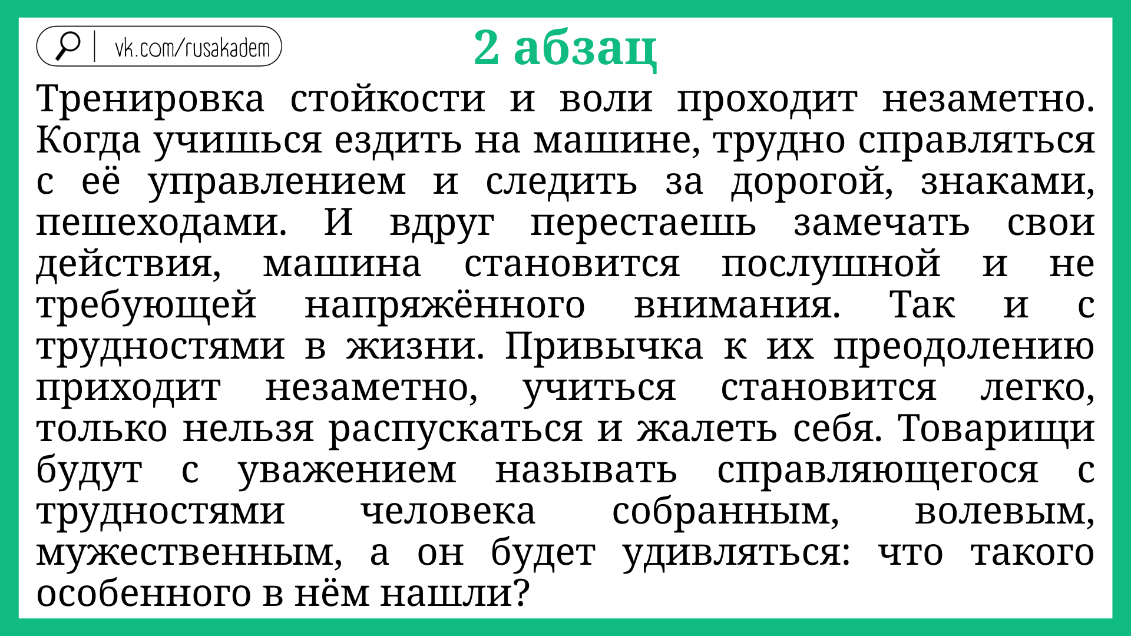

Slide 14
2 абзац
vk.com/rusakadem
Тренировка стойкости и воли проходит незаметно. Когда учишься ездить на машине, трудно справляться с её управлением и следить за дорогой, знаками, пешеходами. И вдруг перестаешь замечать свои действия, машина становится послушной и не требующей напряжённого внимания. Так и с трудностями в жизни. Привычка к их преодолению приходит незаметно, учиться становится легко, только нельзя распускаться и жалеть себя. Товарищи будут с уважением называть справляющегося с трудностями человека собранным, волевым, мужественным, а он будет удивляться: что такого особенного в нём нашли?

Slide 15
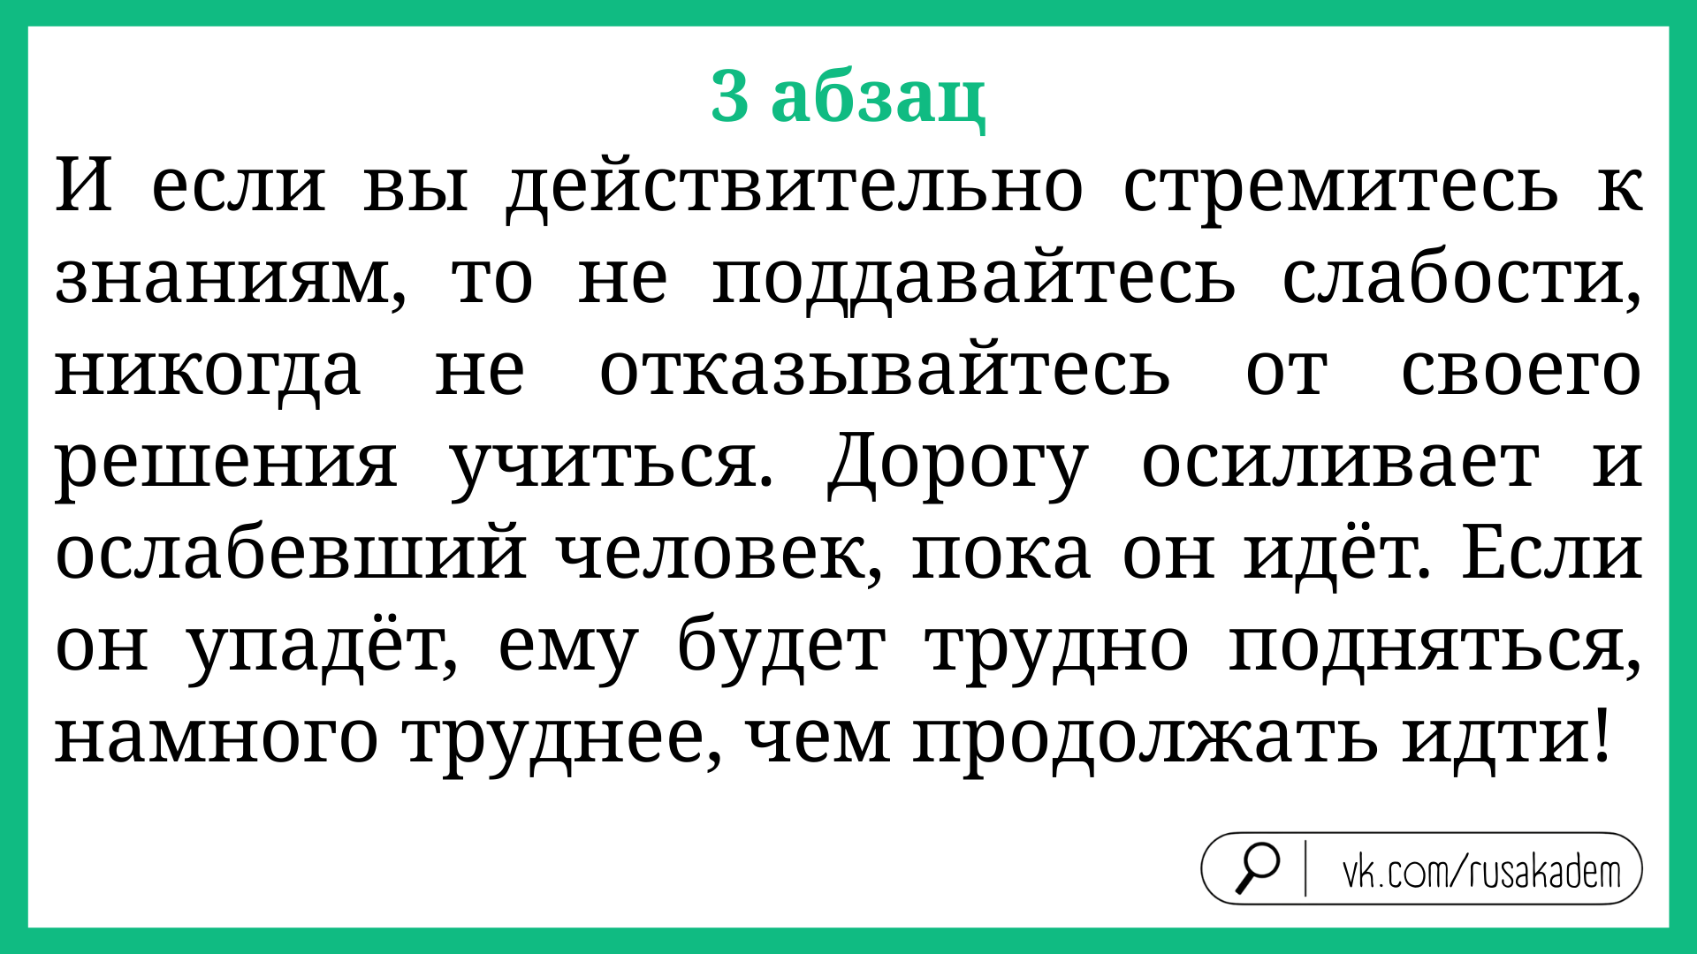

Slide 16
3 абзац
И если вы действительно стремитесь к знаниям, то не поддавайтесь слабости, никогда не отказывайтесь от своего решения учиться. Дорогу осиливает и ослабевший человек, пока он идёт. Если он упадёт, ему будет трудно подняться, намного труднее, чем продолжать идти!
vk.com/rusakadem

Slide 17
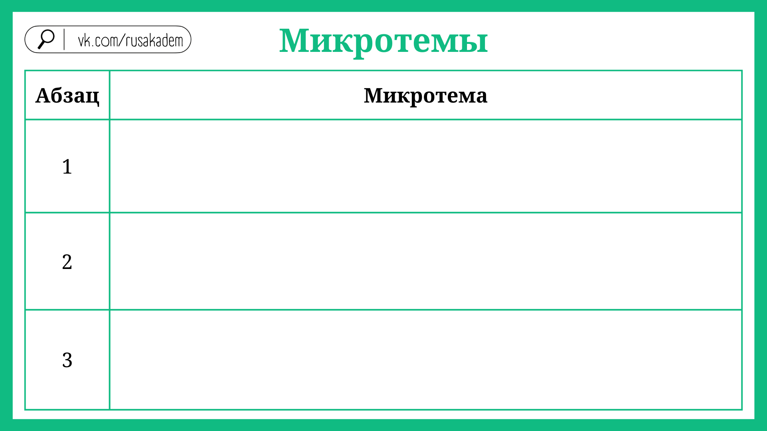

Slide 18
Микротемы
vk.com/rusakadem
Абзац | Микротема
1 | Роль учителей и необходимость закалки воли.
2 | Незаметная тренировка стойкости и преодоление трудностей.
3 | Призыв к упорству и верности решению учиться.

Slide 19
Образец сжатого изложения
абзацНастоящие педагоги разглядели во мне способности. Но и без этого я бы продолжал учиться. Трудное становится лёгким, если преодолевать себя.
абзацТренировка стойкости незаметна. Привычка к преодолению жизненных трудностей приходит незаметно, учиться становится легко, но нельзя распускаться и жалеть себя. Товарищи будут с уважением называть справляющегося с трудностями человека собранным, волевым, мужественным.
абзацЕсли вы хотите учиться, не поддавайтесь слабости, никогда не отказывайтесь от своего решения. Дорогу осиливает и ослабевший человек, пока он идёт. Если он упадёт, ему будет труднее подняться, чем продолжать идти.
82 слова
vk.com/rusakadem

